Slide 1
Cholangite sclérosante secondaire
Armelle Poujol-Robert
Hôpital Saint Antoine

Slide 2
plan
Quand et pourquoi penser à une cholangite sclérosante secondaire?
Comment faire le diagnostic de cholangite sclérosante secondaire?
-Étiologies : les 4 grands cadres
Arbre diagnostique

Slide 3
Quand y penser?
Tout le temps….
Revue sur les cholangites sclérosantes primitives
« Diagnostic criteria include increased serum phosphatase alcaline….
MRCP or ERCP,
And exclusion of cases of secondary sclerosing cholangitis. »
Lazaridis, NEJM, 2016;375;1161
Notes:
(regression des anomalies biliaires)

Slide 4
Pourquoi y penser?
« In general, PSC is slowly progressive …..
No effective medical therapy exists »
Pour les cholangites sclérosantes secondaires :
Histoire naturelle et pronostic varie selon la cause
Régression spontanée, complète des anomalies biliaires
Evolution très rapidement progressive
Traitement propre à certaines cholangites sclérosantes secondaires
Immunosuppresseurs
Tt interventionnel
Lazaridis, NEJM, 2016;375;1161
Notes:
(regression des anomalies biliaires)

Slide 5
Prévalence des cholangites secondaires
USA Mayo clinic | 31 cas (1992-2002) hors TH post chirurgical, pancréatite chronique, calcul | CSP : 29000 cas
France CMR | 25 cas (hors TH) Cholangite à IGG4 + | CSP : 500 cas ( base CMR)
Gossard Am J Gastro 2005,100
Lazaridis NEJM 2016;375

Slide 6
Comment faire le diagnostic?
Cholangite sclérosante primitive
Cholangite sclérosante secondaire

Slide 7
Comment faire le diagnostic?
Cholangite sclérosante primitive
Cholangite sclérosante secondaire
Signes cliniques « hépatiques » douleurs, fièvre, ictère

Slide 8
Comment faire le diagnostic?
Cholangite sclérosante primitive
Cholangite sclérosante secondaire
Signes cliniques « hépatiques » douleurs, fièvre, ictère
70% à 80%
Atteinte colique

Slide 9
Comment faire le diagnostic?
Cholangite sclérosante primitive
Cholangite sclérosante secondaire
Signes cliniques « hépatiques » douleurs, fièvre, ictère
70% à 80%
Atteinte colique
10 %
IG G4
hypereosinophilie

Slide 10
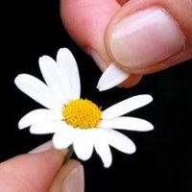
Étiologies des cholangites sclérosantes secondaires

Slide 11
Étiologies des cholangites sclérosantes secondaires
INFECTION
OBSTRUCTION
IMMUNOLOGIQUE
ISCHEMIE

Slide 12
Étiologies des cholangites sclérosantes secondaires : infection
CMV
kyste hydatique rompu
HIV (Cryptosporidies, Microsporidies, mycobacterium avium, cyclospora cayetanensis )

Slide 13
Étiologies des cholangites sclérosantes secondaires : infection
Cholangite du VIH
CD4 <100-150,
Douleurs liées à sténose papillaire
Atteinte des VBIH de gros calibre et papille 50%
Aucun traitement n’améliore la survie
Sphinctérotomie : diminution des douleurs, pas de modif des enzymes hépatiques
Survie moyenne 7-12 mois (dépend du statut immunitaire)

Slide 14
Étiologies des cholangites sclérosantes secondaires : obstruction
Calcul (dont hépatolithiase orientale)
Tumeur
Anevrysme
Sténose pancréatique
Biliopathie portale
Chirurgie
Traumatisme

Slide 15
Étiologies des cholangites sclérosantes secondaires : biliopathie portale
Cavernome en 6 - 20 j après TP aigue
Anomalies des VB et vésicule liée à
-compression extrinsèque
-phénomène d’ischémie (diminution du flux, compression par collaterales)
Plus de 80% d’anomalie biliaire après TP
Evolution lente, révélation tardive (8-10 ans après TP)
Asymtomatique 80%
20% symptomatiques (si age élevé, durée de la TP, calculs, dilatation de segments biliaires)
Lithiase dans 17%

Slide 16
Traitement des biliopathies portales
2 axes
desobstruction des VB
Levée de l’HTP
Patient symptomatique
Dhiman J Clin Exp Hepatol 2014,4
Fransceschet WJGastro 2016 22
Notes:
En cas de th hemitransposition cavo porte ou renoporte, ceci ne decomprime pas le reseau splanchnique et expose au risque de Vo hypersplenisme

Slide 17
Traitement des biliopathies portales
2 axes
desobstruction des VB
Levée de l’HTP
Patient symptomatique
Calcul
angiocholite
Sténose biliaire sans calcul ou angiocholite
Sphincterotomie
et drainage
Veine shuntable
Veine non shuntable
Prothese biliaire
TIPS ou APC
Si echec
Si echec
Anastomose bilio digestive
Dhiman J Clin Exp Hepatol 2014,4
Fransceschet WJGastro 2016 22
TH si cirrhose biliaire secondaire
Notes:
En cas de th hemitransposition cavo porte ou renoporte, ceci ne decomprime pas le reseau splanchnique et expose au risque de Vo hypersplenisme

Slide 18
Étiologies des cholangites sclérosantes secondaires : biliopathie portale
Évolution :
Possibilité de régression des anomalies biliaires si levée de la compression sauf si sténose ischémique ou si cavernome « fibreux »
Pronostic excellent si on reverse les anomalies biliaires

Slide 19
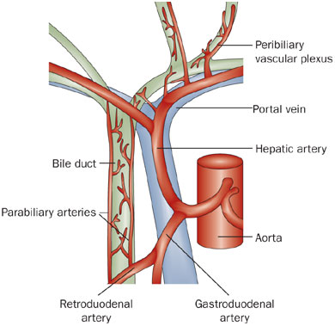
Étiologies des cholangites sclérosantes secondaires : Ischémie
la vascularisation biliaire

Slide 20
Étiologies des cholangites sclérosantes secondaires : Ischémie
la vascularisation biliaire
Atteinte artérielle ou du plexus peribilaire
Mécanismes :
Thrombose
Compression
Arteriopathie, vascularite
Vol vasculaire

Slide 21
Étiologies des cholangites sclérosantes secondaires : Ischémie
 | Plexus peri biliaire | Macrocirculation hépatique | Microcirculation hépatique
TH |  | + | +
Floxuridine en intra arteriel | +
chimioembolisation | +
radiotherapie | +
VIH (CMV) | +
Lupus,drepanocytose, Kawasaki,PAN |  | + | +
Sd APL, hemoglobinurie paroxystique nocturne |  | + | +
Thrombose porte cavernome |  | +
Anévrysme de l’artère hépatique |  | +
d’après Du LE THI Gastroenterology 1995;109
DELTENRE J Hepatol 2006

Slide 22
Étiologies des cholangites sclérosantes secondaires : Ischémie
 | Plexus peri biliaire | Macrocirculation hépatique | Microcirculation hépatique
TH |  | + | +
Floxuridine en intra arteriel | +
chimioembolisation | +
radiotherapie | +
VIH (CMV) | +
Lupus,drepanocytose, Kawasaki,PAN |  | + | +
Sd APL, hemoglobinurie paroxystique nocturne |  | + | +
Thrombose porte cavernome |  | +
Anévrysme de l’artère hépatique |  | +
Cholangite de réanimation
Rendu osler
d’après Du LE THI Gastroenterology 1995;109
DELTENRE J Hepatol 2006

Slide 23
Étiologies des cholangites sclérosantes secondaires : Ischémie

Slide 24
Étiologies des cholangites sclérosantes secondaires : cholangite de réanimation
Réanimation lourde (catecholamines, ventilation mécanique)
Anomalie biologique 9 jours après ventilation, pic de Pal 24j
Dg porté 45j à 89 j après l’hospitalisation en réa
CPRE :
atteinte des VBIH, necrose de l’épithelium biliaire, casts
Pas d’anomalie de la voie biliaire principale ni canal hépatique commun
Evolution vers fibrose extensive voir cirrhose en 12 à 24 mois
Survie sans TH 42 à 55% à 1 an
TH survie comparable aux autres causes de TH
Lin Front Med 2014;8 Voigtlander Liver Transplantation 2015;21

Slide 25
Étiologies des cholangites sclérosantes secondaires : immunologique
Maladie à IGG4 (5% des CS)
Cholangite neutrophilique
Cholangite à éosinophiles
Histiocytose
Mastocytose
Sarcoidose

Slide 26
Étiologies des cholangites sclérosantes secondaires : cholangite à IG G4
Homme de 60 ans
Manifestations associées :
pancréatite auto immune type 1 (90%),
pseudo tumeur inflammatoire,
reins (NTI), prostatite,
fibrose retro peritonéale,
pneumonie,
thyroidite de Riedel, gl salivaires, hypophysite, gg, anevrysmes, aortite
Manif allergiques ou atopiques (asthme, eczema) 50%
Joshi Aliment Pharmacol Ther 2014;40:1251
Notes:
Ig G4 (present ds 9% à 15%des CSP)
IG E et eosinophiles (20%)

Slide 27
Étiologies des cholangites sclérosantes secondaires : cholangite à IG G4
Augmentation ds Gglobulines 80%, IG E et eosinophiles (20%)
Augmentation des Ig G4 (normaux ds 40%)
Seuil 1.35 sensibilité 90%, spécificité 90%
Seuil 2.70 70%, 95%
Plus IG G4 élevé plus maladie diffuse (répéter les dosages++++)
Si IGG4<2N ratio IG G4/IG G1>0,24 en faveur d’une maladie à IGG4
Joshi Aliment Pharmacol Ther 2014;40:1251
Notes:
Ig G4 (present ds 9% à 15%des CSP)
IG E et eosinophiles (20%)

Slide 28
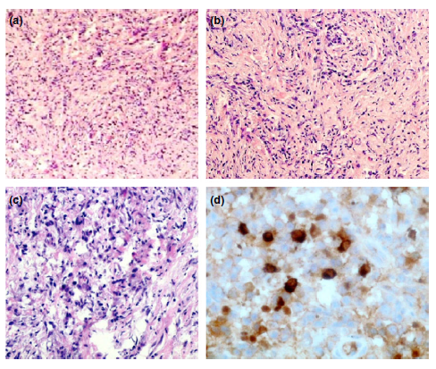
Étiologies des cholangites sclérosantes secondaires : cholangite à IG G4
Biopsies de la papille ou intra ductale + pour IG G4
(sensibilité 52%, spécificité 96%)
foie moins spécifique : >10 plasmocytes à IG G4 par champs
Histologie :
Infiltrat lymphoplasmocytaire,
phlébite oblitérative,
inflammation periveineuse,
fibrose storiforme,
plasmocytes à IGG4,

Slide 29
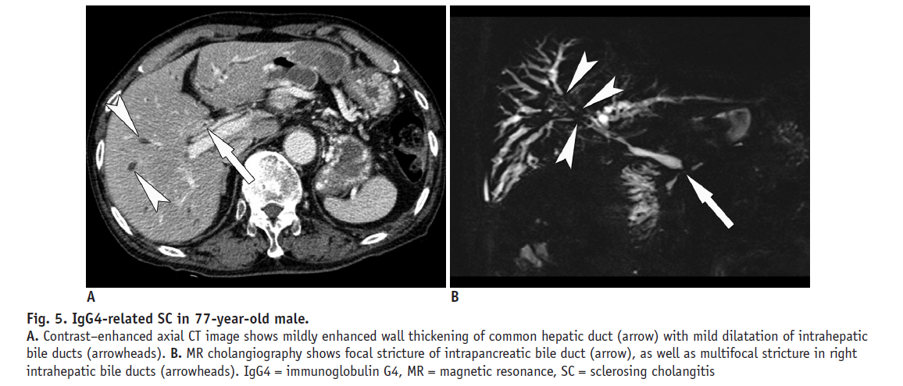
Étiologies des cholangites sclérosantes secondaires : cholangite à IG G4
IRM :
VB : atteinte hilaire et du segment intrapancréatique de la VBP, epaississement pariétal++, sténose circonférentielle, longue et symétrique (cocarde)
Pancréas : Augmentation du volume du pancréas, Perte de la lobulation (saucisse), Halo periphérique, Sténose étagées et suspendues du wirsung
Masse

Slide 30
Étiologies des cholangites sclérosantes secondaires : cholangite à IG G4
Amélioration spontanée possible
Traitement d’attaque :
mayo clinic : 40mg/j prednisone 4 semaines puis diminution (11 semaines)
GB : durée 4 à 6 mois
Japon: durée 1 à 3 ans
Remission 90% (complète 60%, partielle 40%)
Rechute 50% (surtout ds les 6 premiers mois, si IG G4 elevée, si atteinte proximale, si pas de corticoides d’entretien, si cholangite)
Rechute corticosensible puis au long cours : azathioprine, mycophenolate mofetil
rituximab très efficace

Slide 31
Étiologies des cholangites sclérosantes secondaires : cholangite neutrophilique
Forme associée aux pancréatites auto-immunes de type 2 (GEL)
MICI associée (20 à 30%)
infiltrat à PNN dans l’epithelium biliaire avec destruction canalaire « granulocytic epithelial lesion »,
CPRE : atteinte diffuse VBIH et stenose hilaire
Corticosensibilité
Rechute rare
Zen Am J Surg Pathol 2012;10:1555, Calvo Ann Pathol 2015;35:364

Slide 32
Étiologies des cholangites sclérosantes secondaires : cholangite neutrophilique
associée aux pancréatites auto-immunes de type 2 (GEL)
Associée au psoriasis pustuleux généralisé
Signes généraux dans 95%
Remission biologique et clinique parallèle à atteinte cutanée
Efficacité des anti TNF
Viguier Hepatology 2004;40;452

Slide 33
Étiologies des cholangites sclérosantes secondaires : histiocytose
Enfant (1-3 ans) >adulte (30 ans)
Manifestations : os (lyse), Peau lesion papulo squameuse, diabète insipide, cytopénie, atteinte pulmonaire (granulome, cavités kystiques, gg
Foie : atteinte fréquente (23 cas sur 85 )
atteinte aigue : HPM, nodules hépatiques,
atteinte chronique CSP (histiocytes peu présent sur biopsie)
PBH marquage CD1a positif, granulome
Tt si atteinte d’un organe à risque (foie, rate, hemato) : AINS, steroides, vinblastine, 6MP, MTX, IFN, Anti TNF Imatinib
TH possible (6 cas), reactivation possible
pronostic moins bon si l’atteinte hépatique
Abdallah Clin Research in Hepatol 2011:35, Hatemi Hepatol int 2010:4, Tang Medicine 2017,96
Notes:
Peau peut evoquer dermite seborrheique, eczema
Rechute fraquente et regression spontanée possible (os) , Pour les autres atteintes à traiter si conséquences fonctionnelles
Transplantation de moelle forme sévère hématologique, la reponse au tt peut etre dissociée avec amelioration de certains organes et d’autres non

Slide 34
Étiologies des cholangites sclérosantes secondaires : mastocytose
Hepato-splenomegalie (40 à 70%), gg , quelques cas de CSP
Manif associée : flush, prurit intense, urticaire, hypotension, fractures os (osteopenie) troubles digestifs (diarrhée, ulcère), Cytopénie
Doser tryptase, faire BM
PBH : marquage CD117
Tt : anti H1 H2, corticoides, IFN, Imatinib (KIT)
Addepally ACG case report journal 2016, Marbello Hematologica 2004,
Baron Gastroenterology 1995
Notes:
Mastocyte derive de cell souches pluripotente et migre ds tissu où termine la maturation. Contient des granules d histamine et heparine

Slide 35
Étiologies des cholangites sclérosantes secondaires : cholangite à éosinophile
Associée à gastroenterite à éosinophiles, à des sd d’hyperéosinophilie idiopathique
atteinte d’autres organes (pancréas, rein, uretère, cardiaque, pulmonaire, cutanée, gg)
Age moy 39 ans
Infiltrat portal à eosinophiles voire infiltration transmurale des cx biliaires par des eosinophiles (vu sur pièce en particulier de cholecystectomie)
hyperEosinophilie (50% à 70%)
Irm : stenose canal hepatique commun, vesicule, cystique
Réponse aux corticoides (clinique, biologique et parfois morphologique)
Amélioration spontanée possible
Evolution possible vers fibrose et recours à TH
Nashed HPB surgery 2010, Morgan-Rowe Dig Dis Sci 2011,56;3689
Notes:
Eosinophile relargue tgf b qui induit la fibrose. 1 cck decrit; pas d’aspect histo de fibrose concentrique, eosinophile present dans 40% des csp à plus de 7% (japon)

Slide 36
Arbre diagnostique

Slide 37
Arbre diagnostique
infection
immunologique
obstruction
ischémique

Slide 38
interrogatoire
immunosuppression
chirurgie
réanimation
TH
infection
immunologique
obstruction
ischémique

Slide 39
interrogatoire
immunosuppression
chirurgie
réanimation
TH
clinique
Atteinte d’organes
infection
immunologique
obstruction
ischémique

Slide 40
interrogatoire
immunosuppression
chirurgie
réanimation
TH
clinique
Atteinte d’organes
Biologie
HIV
IgG4, eosinophile, (tryptase)
Ac DNA, el Hb, anti PL
infection
immunologique
obstruction
ischémique

Slide 41
interrogatoire
immunosuppression
chirurgie
réanimation
TH
clinique
Atteinte d’organes
Biologie
HIV
IgG4, eosinophile, tryptase
Ac DNA, el Hb, anti PL
echographie
Atteinte pancréas
Calcul
cavernome
Atteinte artère
infection
immunologique
obstruction
ischémique

Slide 42
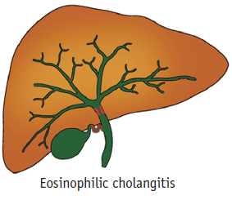
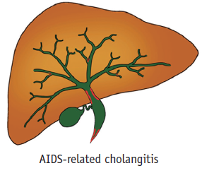
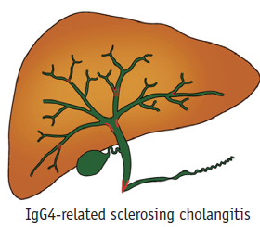
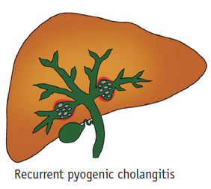
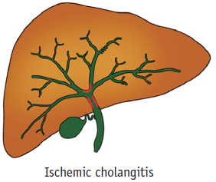
interrogatoire
immunosuppression
chirurgie
réanimation
TH
clinique
Atteinte d’organes
Biologie
HIV
IgG4, eosinophile, tryptase
Ac DNA, el Hb, anti PL
echographie
Atteinte pancréas
Calcul
cavernome
Atteinte artère
IRM
infection
immunologique
obstruction
ischémique

Slide 43
interrogatoire
immunosuppression
chirurgie
réanimation
TH
clinique
Atteinte d’organes
Biologie
HIV
IgG4, eosinophile, tryptase
echographie
Atteinte pancréas
Calcul
cavernome
Atteinte artère
IRM
histologie
Papille, periductale, foie, autres…
infection
immunologique
obstruction
ischémique

Slide 44
interrogatoire
immunosuppression
chirurgie
réanimation
TH
clinique
Atteinte d’organes
Biologie
HIV
IgG4, eosinophile, tryptase
Ac DNA, el Hb, anti PL
echographie
Atteinte pancréas
Calcul
cavernome
Atteinte artère
IRM
Immuno-marquage IG G4
CD1a, CD117
histologie
Papille, periductale, foie, autres…
infection
immunologique
obstruction
ischémique

Slide 45
Conclusion
Devant une cholangite sclérosante,
Une origine secondaire doit être recherchée
Histoire naturelle est différente
Traitement spécifique
4 grands cadres
infectieux
obstructif
ischémique
immunologique
S’aider de
contexte clinique, l’existence de maladies associées
Réinterpréter l’imagerie
biopsies (immunomarquages)

Slide 46
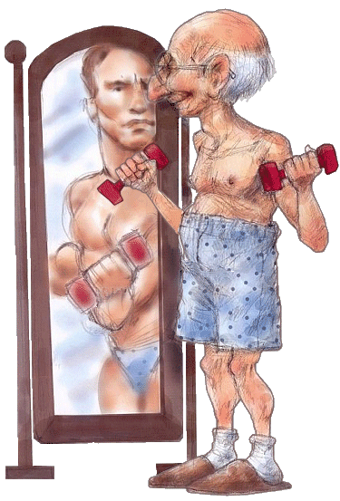
Une cholangite sclérosante secondaire peut ressembler à une cholangite sclérosante primitive
Mais
La réalité est parfois bien différente…..

